Slide 1
단방향 암호화
모듈 적용 가이드
AUD7 플랫폼
2022 .11
기술연구소

Slide 2
단방향 암호화 적용 Guide
개요
Site의 보안요건 강화, 개인정보의 단방향 암호화 요구 증대
사용자 비밀번호 복호화가 불가능하기 때문에 기존 사용자 비밀번호 암호화 보안 강화
(2) 적용 범위
AUD7 플랫폼 기준 암호화 대상 : 사용자 비밀번호
# 단방향 지원 암호화 종류
- Bcrypt (matrix.pwdencrypt=“0“) : 해시 단방향 암호화 방식 중에 가장 강력한 암호화 방식 . Salt 적용
- SHA-256 (matrix.pwdencrypt=“3“) : 256 비트로 만들어진 단방향 암호화 . Salt 미 적용
- SHA-512 (matrix.pwdencrypt="5“) : 512 비트로 만들어진 단방향 암호화 . Salt 미 적용
(3) 적용 방법
3-1. matrix.properties 파일에 다음 항목 추가
matrix.pwdencrypt=“단방향 암호화 번호“
(Bcrypt=0 , SHA-256=3 , SHA-512=5)
3-2. 기존 비밀번호 변경 방법
AUD7 플랫폼에서 제공하는 swagger를 통해 변경
접속 방법 : protocol://dns_name/swagger-ui.html (ex: http://rnd.bimatrix.co.kr:8080/aud7/swagger-ui.html)
matrix_service.jar 라이브러리 버전이 7.1.300.20221117 이상이여야 합니다.

Slide 3
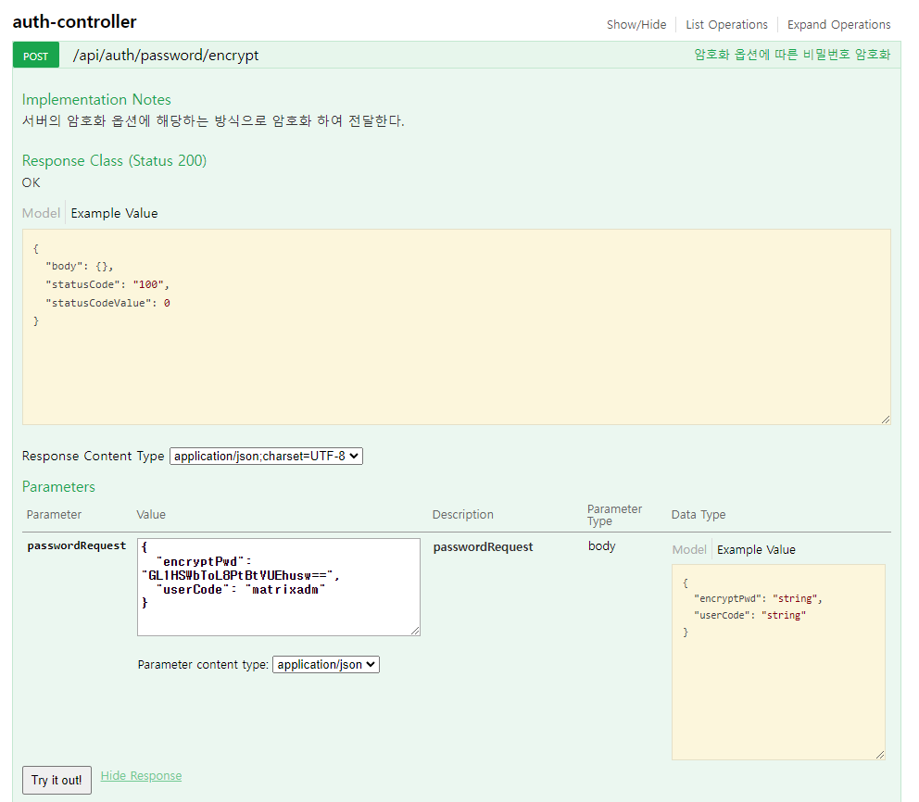
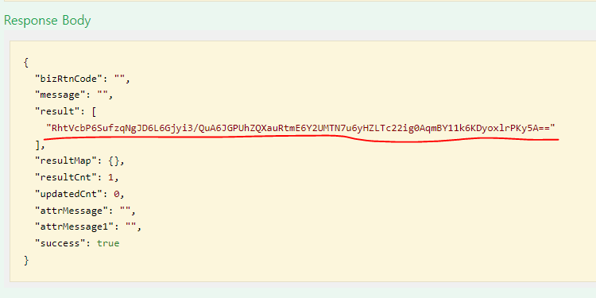
SHA512 단방향 암호화 적용 Guide
3-3. Rest api를 통해 기존 Seed 암호화 비밀번호를 현재 암호화 방식에 맞춰 변경
1. auth-controller 선택 -> /api/auth/password/encrypt 선택
-> passwordRequest에 ‘matrixadm’ 아이디 패스워드 정보 설정
-> Try it out! 버튼 클릭
-> Response Body에 result 값을 확인하여
MTX_USER 테이블에 비밀번호 update
{
“encryptPwd＂: ＂GL1HSWbToL8PtBtVUEhusw==＂,
＂userCode＂: ＂matrixadm＂
}

Slide 4
단방향 암호화 적용 Guide
단방향 비밀번호로 변경하는 샘플 소스
샘플 소스는 BDN 사이트 (http://bdn.bimatrix.co.kr)에서 확인
1) PasswordEncrypt.java 파일을 열어서 String url로 되어 있는 부분의 주소를 사이트에 맞게 변경한다.
2) PasswordEncrypt.java 파일을 클래스 파일로 컴파일 한다.
--> 명령어 : javac PasswordEncrypt.java
3) 만들어진 class 파일을 실행한다. 인자로 변경할 패스워드를 입력한다
--> java PasswordEncrypt [변경할 패스워드 평문]
ex) java PasswordEncrypt matrixadm
4) 실행하면 변경된 암호화 패스워드가 출력된다.
(참고사항)
1. java가 설치되어 있는 환경에서 실행
만약 java -version 명령어를 입력하여 실행이 안되면 java 환경 변수가 설정이 되지 않은것으로 그럴 경우에는 환경 변수를
설정해서 실행하던지 아니면 실제 자바가 설치된 경로에서 절대경로로 실행한다.
2. 해당 샘플 소스를 가지고 사이트에서 커스텀으로 적용하여 배치 등을 통해서 연동하는 방법을 구현할 수도 있다.
3. AUD7 플랫폼에서 제공하는 Rest API를 호출하여 처리하는 구조
: /api/auth/plain/password/encrypt

